Slide 1
第10章 存储器接口
罗文坚
中国科大 计算机学院
http://staff.ustc.edu.cn/~wjluo/mcps/

Slide 2
本章内容
存储器器件
地址译码
8088和80188（8位）存储器接口
8086~80386SX（16位）存储器接口
80386DX~80486（32位）存储器接口
Pentium~Core2（64位）存储器接口
DRAM

Slide 3
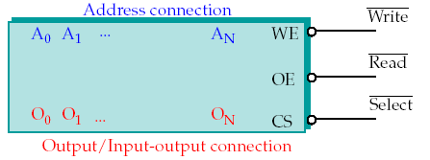
存储器器件的引脚
The number of address pins is related to the number of memory locations.
Common sizes are 1M to 64GB locations.
Therefore, between 20 and 36 address pins are present.

Slide 4

存储器器件的引脚（续1）
The number of data pins is related to the size of the memory location.
For example, an 8-bit wide (byte-wide) memory device has 8 data pins.
Catalog listing of 1K X 8 indicate a byte addressable 8K memory.

Slide 5
存储器器件的引脚（续2）
Each memory device has at least one chip select (CS) or chip enable (CE) pin that enables the memory device.
This enables read and/or write operations.
If more than one are present, then all must be 0 in order to perform a read or write.

Slide 6
存储器器件的引脚（续3）
ROM
OE# or G#.
RAM
OE# and WE#
R/W#

Slide 7
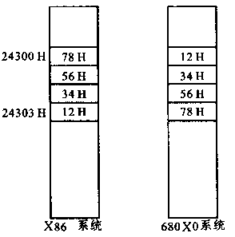
存储器中的数据组织
存储字：计算机系统中，作为一个整体一次存放和取出内存储器的数据称为“存储字”。
字节编址：一个存储地址对应一个8位存储单元。
Intel x86：低地址，低字节
Motorola 680X0：低地址，高字节
32位存储字12345678H在内存中的存放情况

Slide 8
本章内容
存储器器件
地址译码
8088和80188（8位）存储器接口
8086~80386SX（16位）存储器接口
80386DX~80486（32位）存储器接口
Pentium~Core2（64位）存储器接口
DRAM

Slide 9
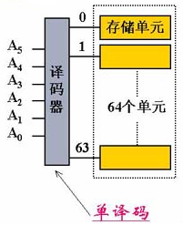
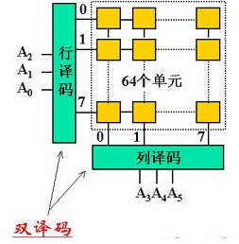
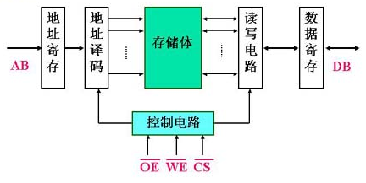
存储芯片结构与译码方式
器
器
双译码可以简化译码电路和驱动电路。

Slide 10
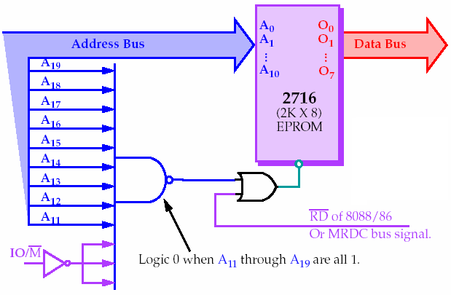
片内地址 vs. 片外地址

Slide 11
地址译码技术
简单的与非门译码器
3-8线译码器（74LS138）
双2-4线译码器（74LS139）
PLD可编程译码器

Slide 12
本章内容
存储器器件
地址译码
8088和80188（8位）存储器接口
8086~80386SX（16位）存储器接口
80386DX~80486（32位）存储器接口
Pentium~Core2（64位）存储器接口
DRAM

Slide 13
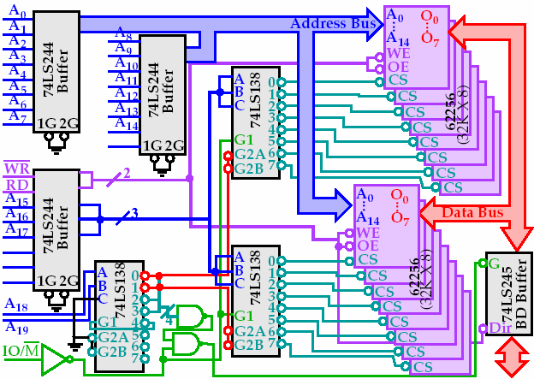
8088存储系统（512KB）

Slide 14
本章内容
存储器器件
地址译码
8088和80188（8位）存储器接口
8086~80386SX（16位）存储器接口
80386DX~80486（32位）存储器接口
Pentium~Core2（64位）存储器接口
DRAM

Slide 15
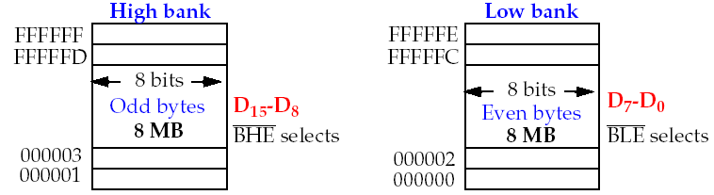
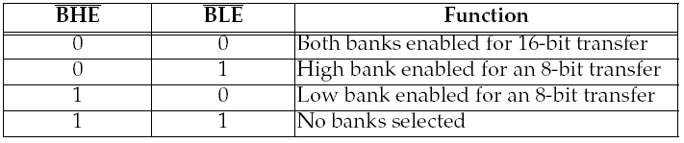
8086存储系统
数据总线16位，要求一次既可以访问一个字节，又可以访问一个字。
奇偶分体：BHE#和BLE#（A₀）

Slide 16
本章内容
存储器器件
地址译码
8088和80188（8位）存储器接口
8086~80386SX（16位）存储器接口
80386DX~80486（32位）存储器接口
Pentium~Core2（64位）存储器接口
DRAM

Slide 17
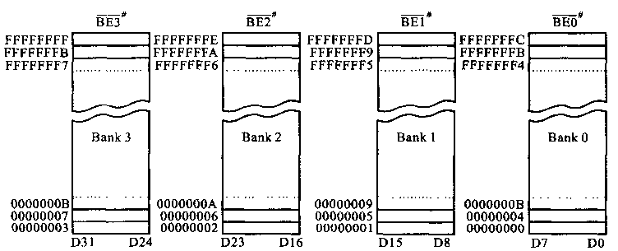
80386DX~80486的存储器组织
字节允许线BE0#~BE3# ，用来选通数据总线的不同部件。

Slide 18
本章内容
存储器器件
地址译码
8088和80188（8位）存储器接口
8086~80386SX（16位）存储器接口
80386DX~80486（32位）存储器接口
Pentium~Core2（64位）存储器接口
DRAM

Slide 19
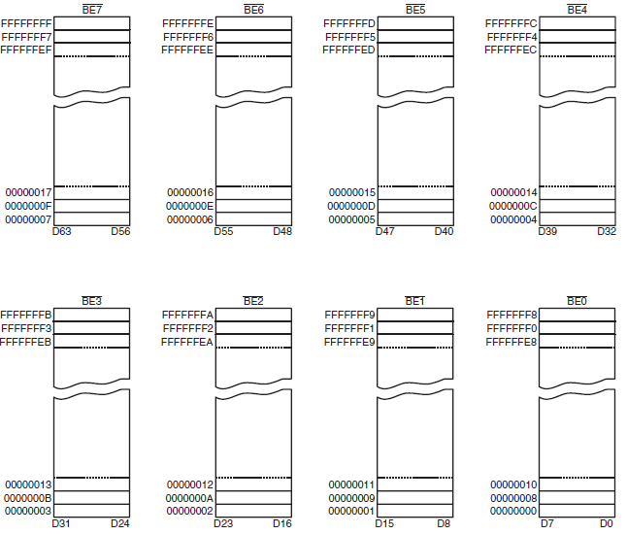
Pentium~Core2的存储器组织
8个存储体

Slide 20
本章内容
存储器器件
地址译码
8088和80188（8位）存储器接口
8086~80386SX（16位）存储器接口
80386DX~80486（32位）存储器接口
Pentium~Core2（64位）存储器接口
DRAM

Slide 21
DRAM芯片
DRAMs must be refreshed (rewritten) every 2 to 4 ms
Since they store their value on an integrated capacitor that loses charge over time.
This refresh is performed by a special circuit in the DRAM which refreshes the entire memory.
Refresh also occurs on a normal read, write or during a special refresh cycle.
The large storage capacity of DRAMs make it impractical to add the required number of address pins.
Instead, the address pins are multiplexed.
Notes:
行地址、列地址分两次送入。

Slide 22
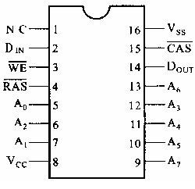
DRAM芯片Intel 2164A
地址总线：A₀~A₇
行地址,列地址选择：RAS#，CAS#
读写控制：WE#
数据输入/输出： D_{IN}，D_{OUT}
V_{CC}，V_{SS}
NC
容量：64K×1位
存取时间：150ns/200ns
每2ms需刷新一遍，每次刷新512个单元。

Slide 23
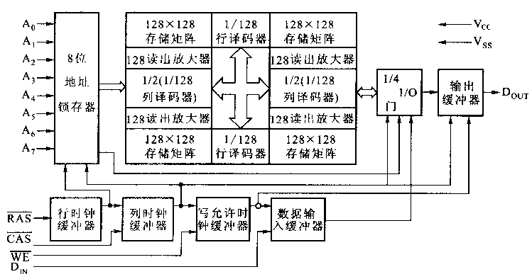
DRAM芯片Intel 2164

Slide 24
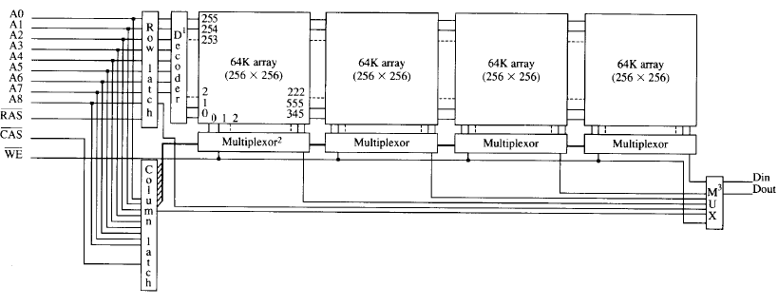
256K×1DRAM的内部结构
RAS#与CAS#

Slide 25
本章小结
存储器器件
10.1节，存储器引脚
地址译码
与非门译码器、3-8译码器、2-4译码器
8088和80188（8位）存储器接口
8086~80386SX（16位）存储器接口
80386DX~80486（32位）存储器接口
Pentium~Core2（64位）存储器接口
了解8086~Core2的存储器组织方式
DRAM
了解RAS#与CAS#引脚的作用

Slide 26
作业
习题15，习题21。

